Slide 1

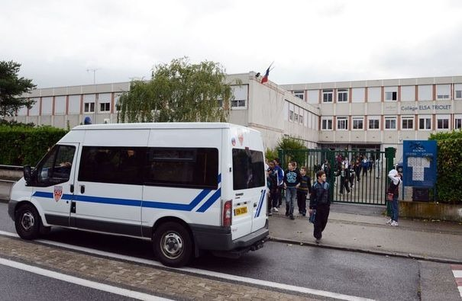
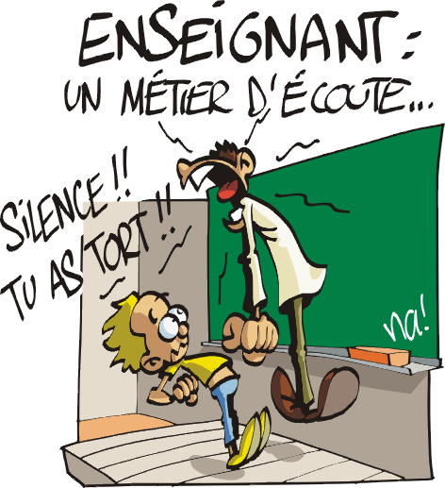
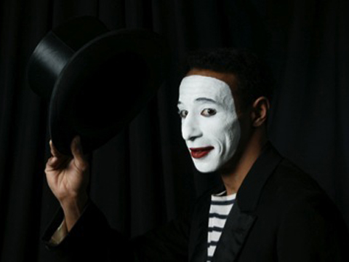
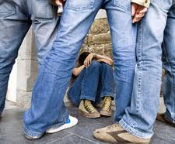
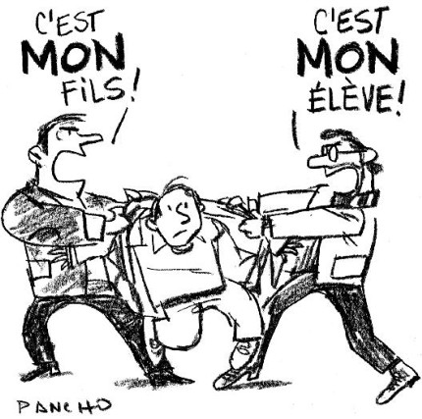
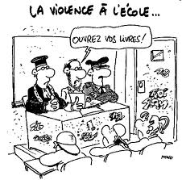

ENSEIGNER A UN PUBLIC DIFFICILE
14 présents sur 26 inscrits.
+ 50% présents / convoqués ?
Des formalités rectorales problématiques !
Formation interdisciplinaire :
un atout indéniable !
Et pourtant l’urgence est là !

Slide 2
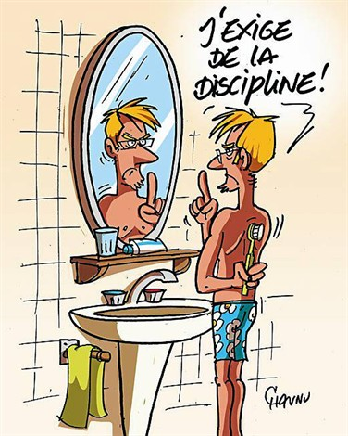
Bilan quantitatif :
. 12 heures,
. 14 enseignants sur 28 inscrits,
. 4 disciplines différentes !
. profils de carrière différents (ancienneté, PEGC, type d’établissement…)
. 5 dispositifs de formation utilisés.
Bilan qualitatif :
. Public satisfait,
. Quelques demandes de « recette » non satisfaites,
. Cette problématique doit être transversale et s’étendre (PISA 2012 …).

